Slide 1
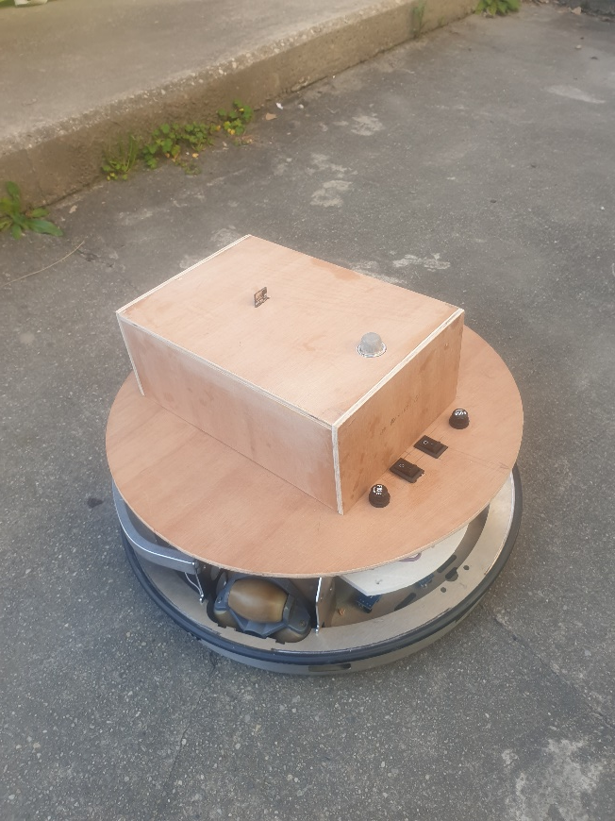
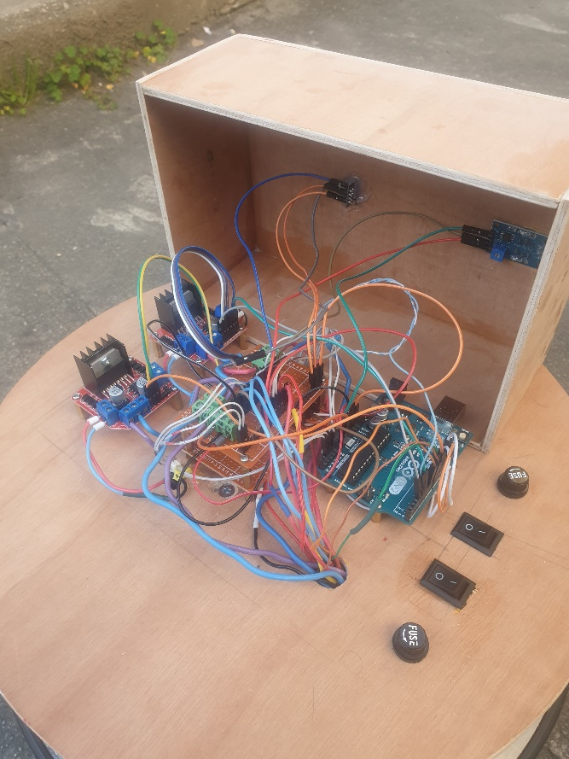


Robot détecteur De gaz
Neyret Anthony
Rodrigues Hugo
GEII 2eme année
Notes:
2’ intro + sommaire
Reste 8’

Slide 2
Sommaire
Cahier des charges
Présentation du robot
Matériel fourni et acheté
Schéma fonctionnement général
Conception de la carte électronique
Le logiciel
Points à améliorer

Slide 3
Cahier des charges
Robot connaissant son environnement
Capable de se déplacer grâce à une ligne noire
Les ajouts :
Système Wi-Fi.
Capteurs infrarouges et de contact
Camera
Notes:
1’
Reste 7’

Slide 4
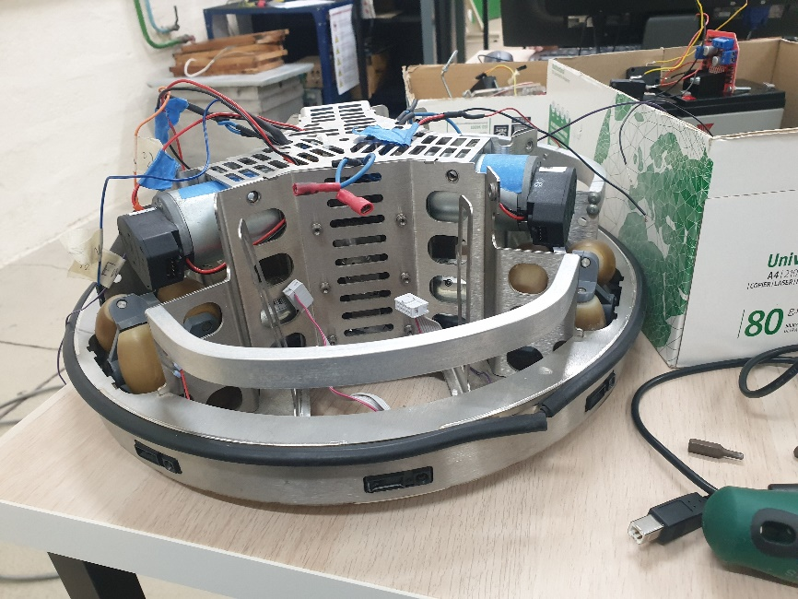
Presentation du robot
une armature en acier,
trois roues avec moteurs disposées en étoile,
deux supports de batterie,
un capteur de contact digital présent sur tout le tour du robot,
des capteurs de proximités analogiques positionnés autour du robot (9 capteurs).
Notes:
1’
Reste 6’

Slide 5
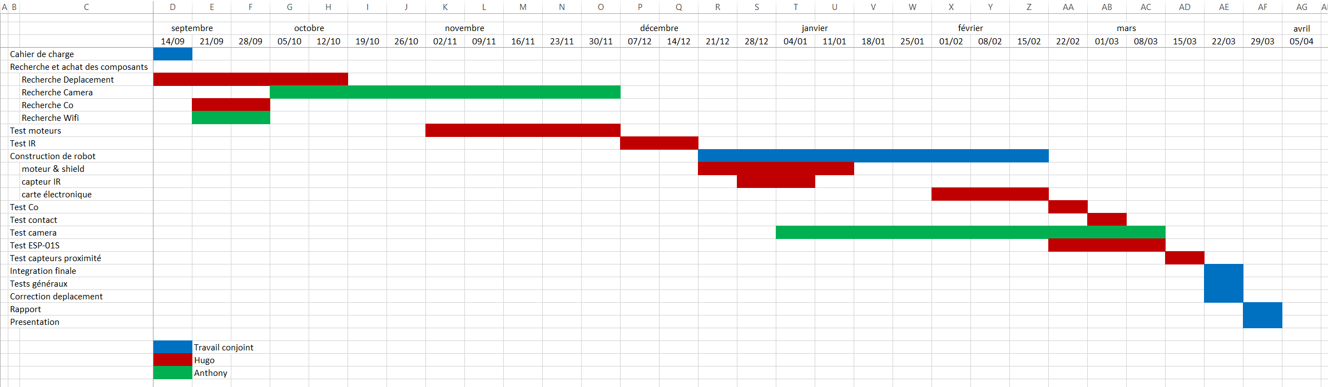
Planning
Notes:
1’
Reste 5’

Slide 6
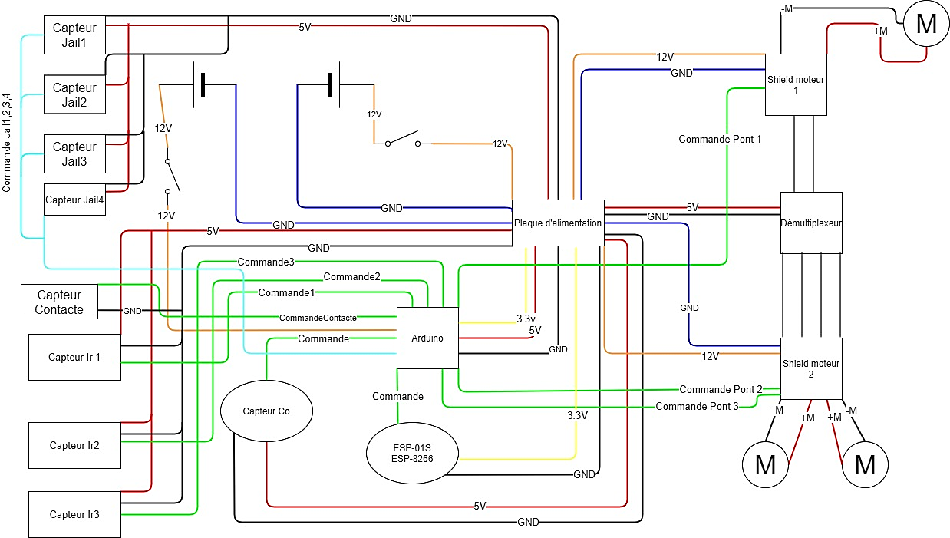
Schéma fonctionnement General
En orange le module déplacement
En turquoise la détection de gaz
En vert la détection de contact
En rose l’envoi de mail
En rouge la zone de stockage.
Notes:
2’
Reste 3’

Slide 7
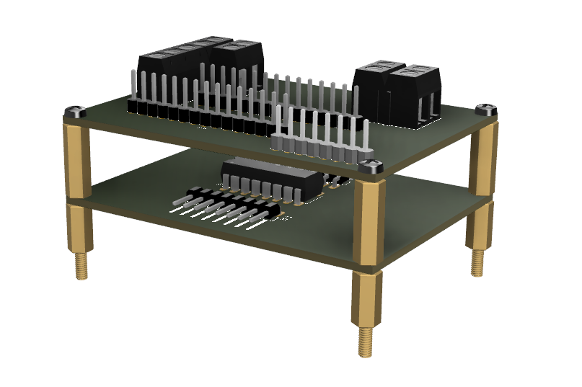
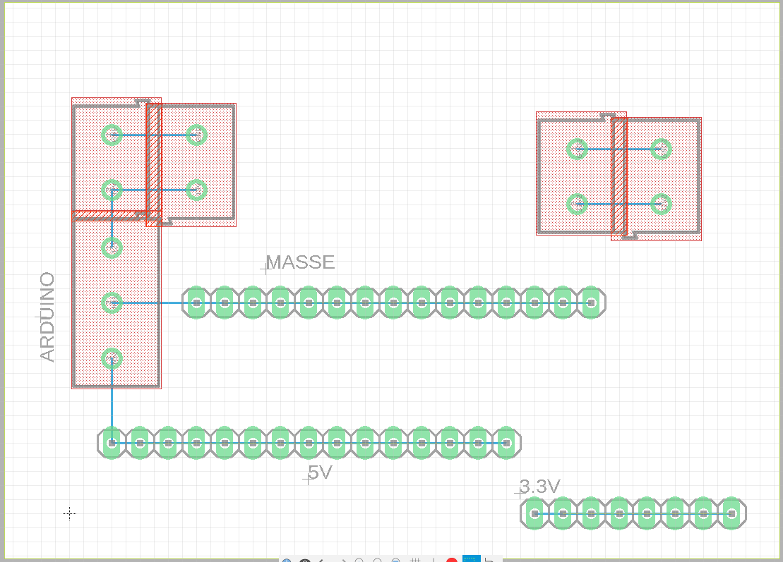
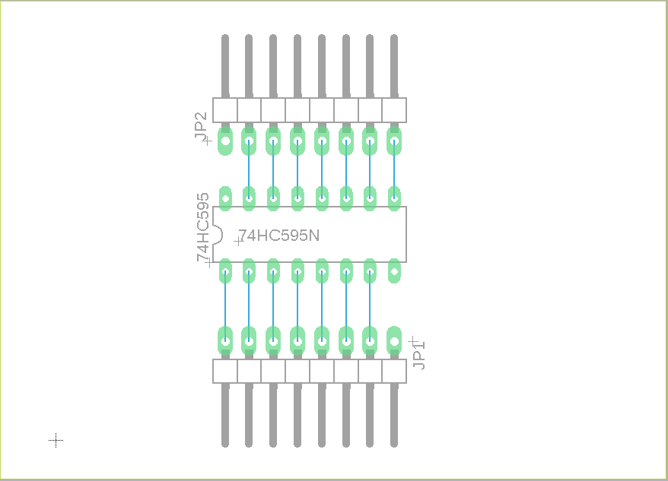
Conception de LA carte électronique
Notes:
1’
Reste 2’

Slide 8
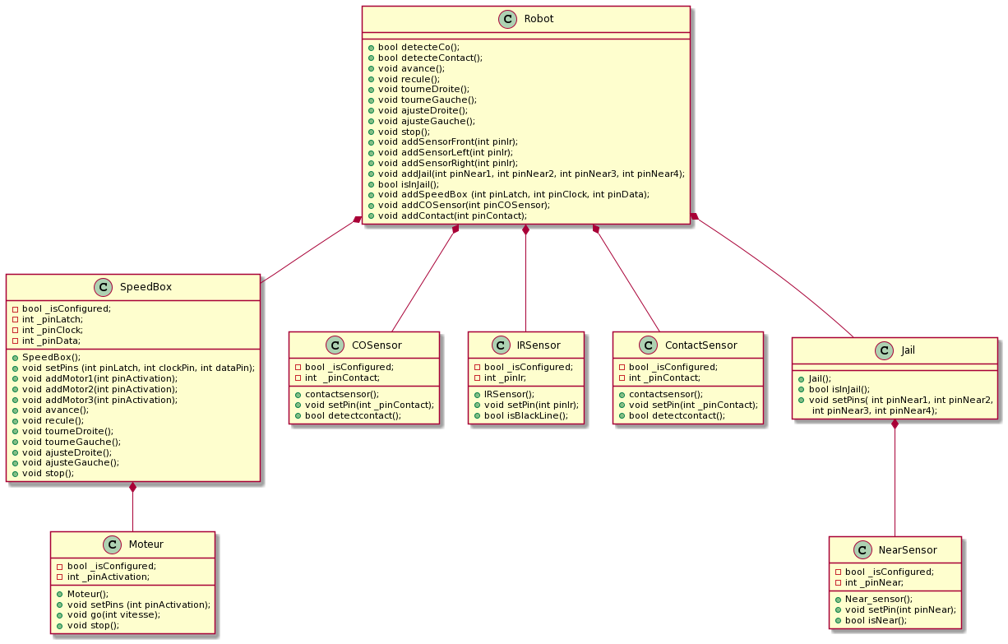
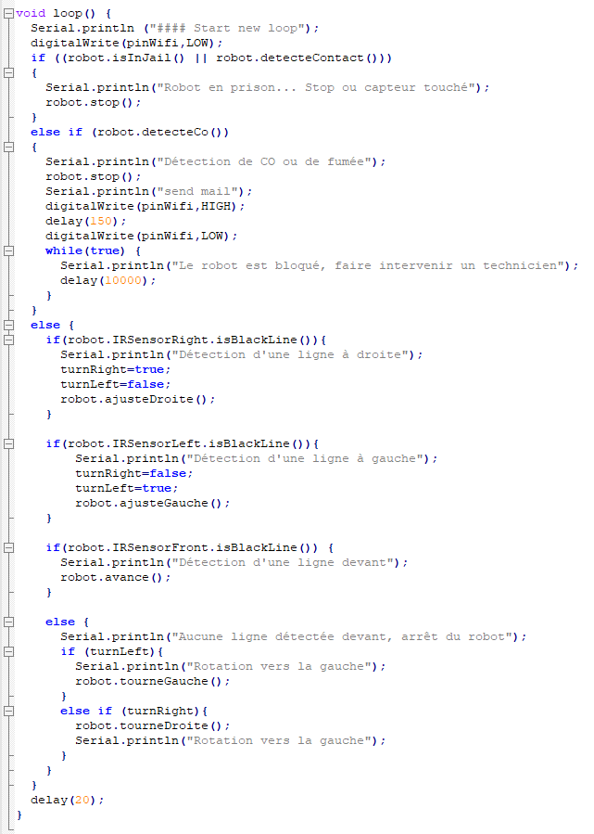
Le logiciel
Le programme principal
Modèle UML des classes C++
Notes:
2’
Reste 0

Slide 9
les points d’amélioration
hardware | Software
acheter un Shield Wifi OpenMV | un horodatage
des batteries rechargeables | contourne l’objet et continu sa mission
créer une station de recharge dans la zone de stockage. | paramétrer le contenu des mails sur l’ESP8266-01S
 | mettre en œuvre l’algorithme de détection des gaz

Slide 10
Merci pour votre attention

